Slide 1
♪たのしい☆github♪
マージ編

Slide 2
マージをしてみよう！
衝突
ざっくり解説
マージとは
プログラムが衝突したときに
穏便に済ましてくれる子
合体
改造
改造
衝突
マージ
プルした
プログラムB
プログラムA

Slide 3
作業手順
マージして～
完了←

Slide 4
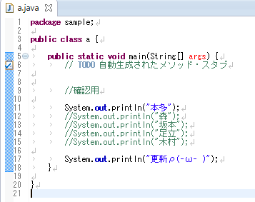
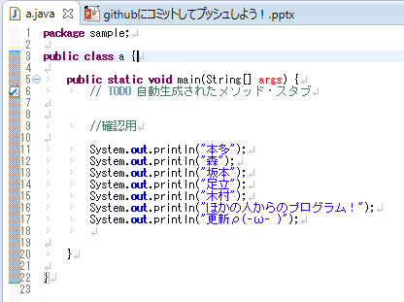
簡単な方のマージ
フェッチしてプルをし忘れてコミットしちゃったとき
フェッチ・プル
ボッチで準備した方
チームで加工した方

Slide 5
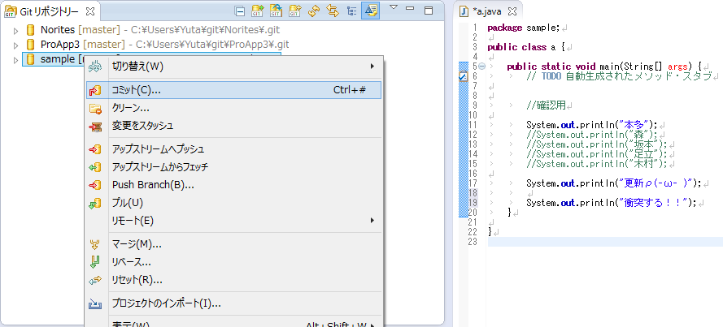
気づかずボッチを加工てコミットしました

Slide 6
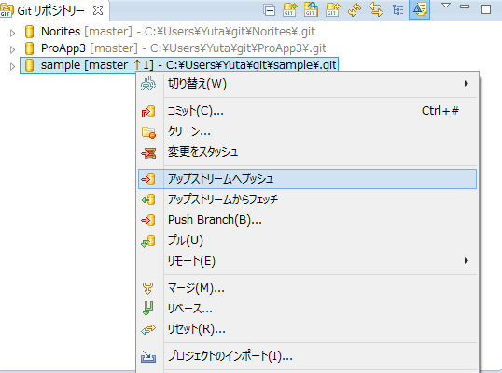
プッシュをしたその瞬間！

Slide 7
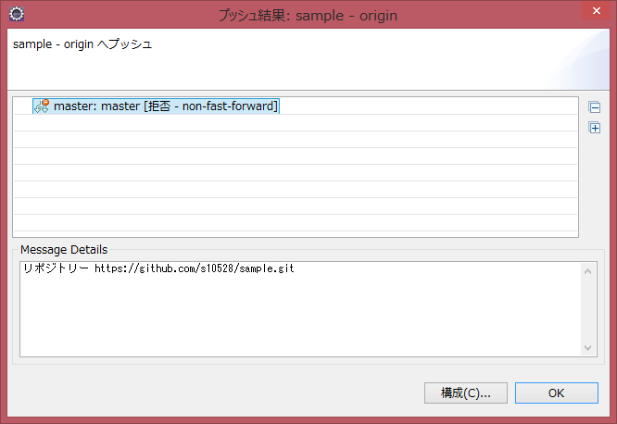
拒否・・・・
理由を考えてみる・・・
[拒否 non-fast-forward]と書いてある・・・
どうやら自分がコミットした位置は先頭にいないらしい・・・

Slide 8
それもそのはず！
このようにフェッチ・プルをしないで
自分の作業をしたため
置いてけぼりに・・・
だから
[拒否 non-fast-forward]
あなたは先頭じゃない
あなたは時代遅れといわれている←
チームでの作業
置いてけぼり
今の作業
ぼっち

Slide 9
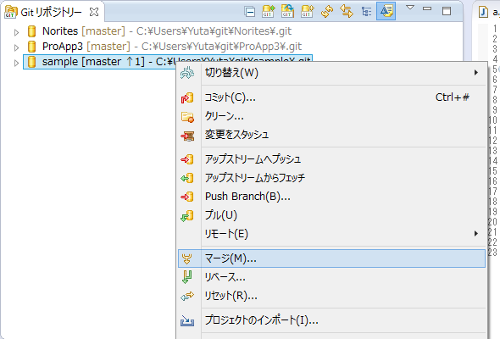
だからマージをしてみた

Slide 10
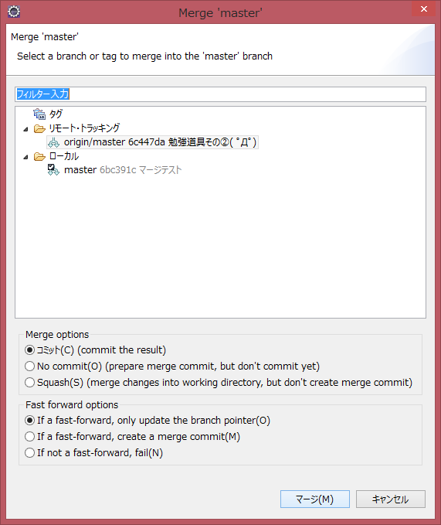
こんなのが出た
マージします
このあとに
フェッチして
プルをしてみた

Slide 11
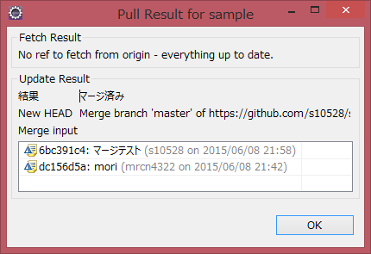
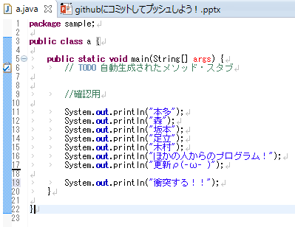
こんなのがでて無事完了
いろいろ変わった

Slide 12
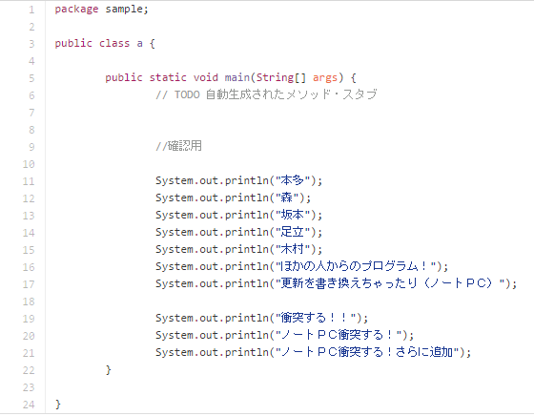
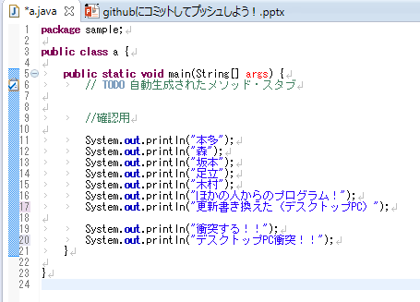
ちょっと難しい方のマージ
しかし
今度はしっかりと最新の状態から加工を始めた
デスクトップPC君
Githubには最新のものをすでに加工してあげた
ノートPC君がいた

Slide 13
比較
同じ部分を加工した
それぞれ新しく追加した

Slide 14
デスクトップPCが プッシュをしたら案の定，拒否られる・・・

Slide 15
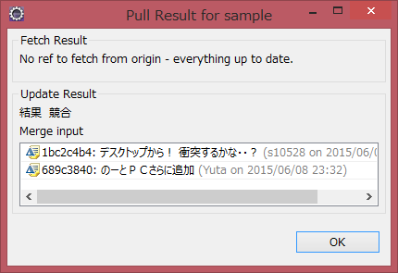
なんでだろうと思いフェッチ・プルをしてみた 結果
この二つでも揉めているらしい
上：デスクトップPC
下：ノートPC
競合キターーーーー

Slide 16
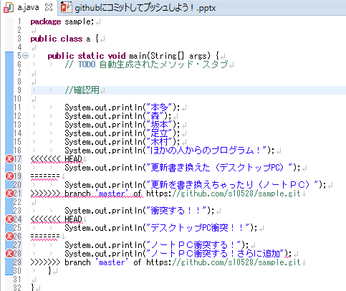
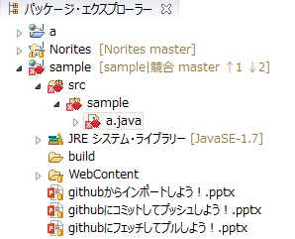
eclipseを見てみると
※競合のマーク
なんだかあらぶっている

Slide 17
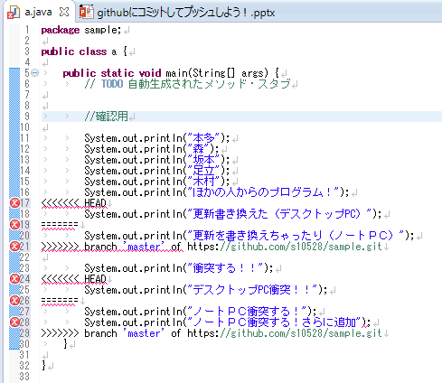
ソースコードを見てみる
デスクトップ
ノートPC
やっぱり加工した部分で
競合が起きた

Slide 18
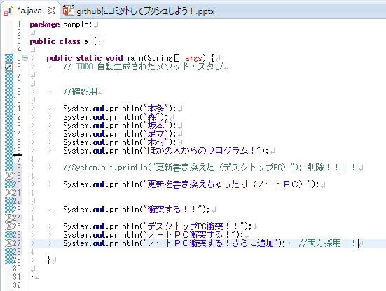
とりあえず整理してエラーを消してみた

Slide 19
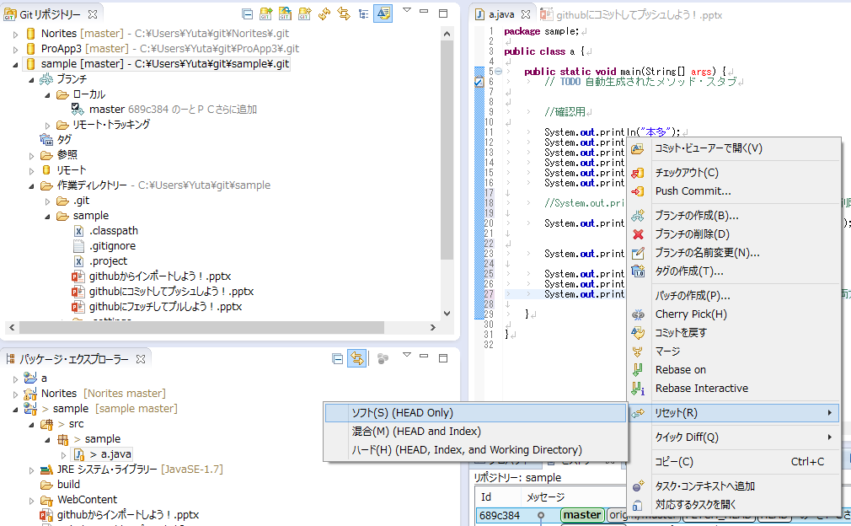
まだ競合が外れないので・・こんなことをしてみた

Slide 20
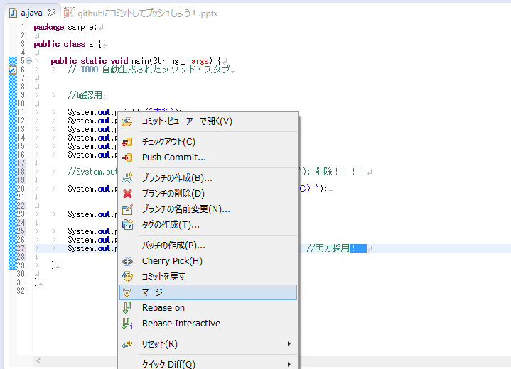
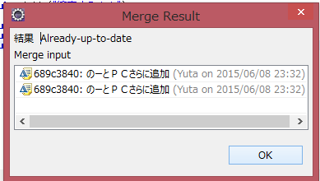
競合が外れた．マージをしてちゃんとくっつけた

Slide 21
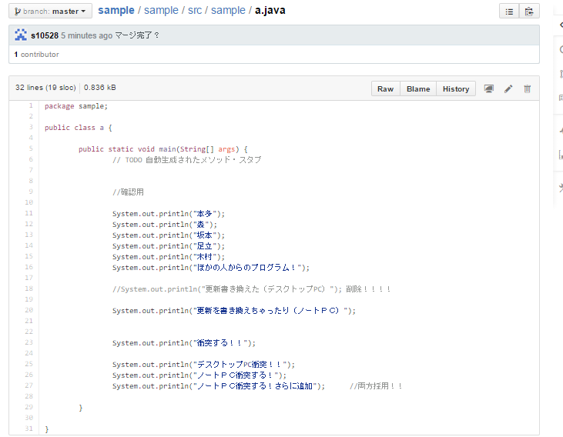
無事コミット完了

Slide 22
実際に練習した方がわかると思うので 皆でやりましょう←結局

